Slide 1

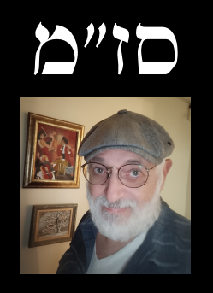
Prompts לקראת בגרות
עבור מחלקה [כאן מציינים שם המחלקה] לכל שורת קוד תוסיף הסבר בעברית: מה שורת הקוד הזאת עושה

Slide 2
Prompts לקראת בגרות
עבור אקטיביטי שפתוחה עכשיו תציג לי 6-7 שאלות שאמורות להישאל כאשר אני נגש לבחינת בגרות 5 יח"ל ומגן על הפרויקט שלי. לכל שאלה תוסיף כמה תשובות ברמות ידע שונות כדי שאבדוק האם עניתי על שאלות של "בוחן" בצורה נכונה

Slide 3
Prompts לקראת בגרות
בזמן הבחינה בוחן אמור לבקש ממני לא רק להסביר את הקודים במחלקות אלא גם לבצע כתיבת קוד נוסף או לשנות קוד קיים.
עבור המחלקה הנוכחית שפתוחה עכשיו תן לי 3-4 דוגמאות של בקשות ה"בוחן" וגם תציג לי את התשובות/ אפשרויות כדי שאשווה אותן לתשובות שלי

Slide 4
Prompts לקראת בגרות
עבור קובץ xml שפתחתי עכשיו תציג לי 3-4-5 אפשרויות להשתמש בקום רכיבים הקיימים בו כרגע -- הצעות להחליף אותם ברכיבים אחרים, אבל כך שאפליקציה תמשיך לבצע את מה שצריך, מה שהיא מבצעת עכשיו.

Slide 5
Prompts לקראת בגרות
באפליקציה שלי אני מידי פעם משתמש
ב-Toast על מנת להציג הודעות. תן לי הסבר במילים פשוטות ומפורטות, בניסוח ברור (אני תלמיד ולא מתכנת מקצועי) מה הם יתרונות ומהם חסרונות של שימוש ב-Toast.
כמובן שבמקום Toast אפשר לרשום
כל רכיב אחר או פעולה/פקודה אחרת.

